Slide 1
Machine Learning
DJM

Slide 2








Slide 3
¿qué es el machine learning?

Slide 4
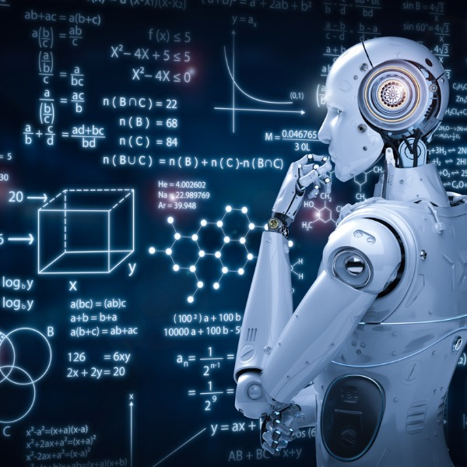
Es la rama de la inteligencia artificial que permite que las máquinas o los modelos aprendan patrones a partir de los datos para realizar predicciones o tomar decisiones
Reconocimiento de patrones

Slide 5
¿Cómo funciona?

Slide 6
Para que una maquina o modelo ¨aprenda¨ y pueda realizar predicciones, necesita pasar por tres etapas claves:
1. Entrenamiento: El algoritmo analiza miles de datos (fotos de perros y gatos)
2. Identificación de patrones: El modelo detecta que los gatos suelen tener orejas puntiagudas y los perros hocicos más largos. Estos patrones se convierten en un modelo matemático
3. Predicción: Cuando le muestras una foto nueva que nunca ha visto, usa ese modelo para calcular la probabilidad de qué animal es.

Slide 7
Tipos de aprendizaje:
Supervisado
No supervisado
Por refuerzo

Slide 8
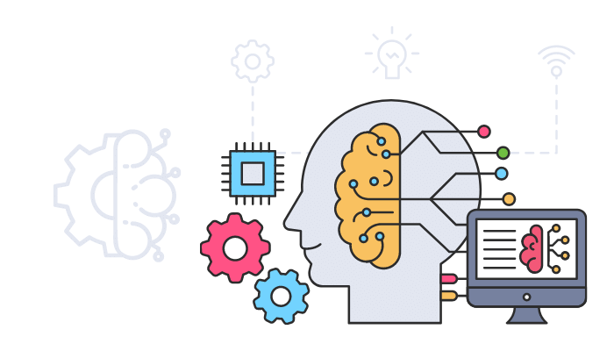
Aprendizaje supervisado
Un algoritmo aprende a través de datos etiquetados

Slide 9
Tamaño en m2 (Característica) | Precio en miles de dólares (Etiqueta / Target)
50 | 100
70 | 140
90 | 180
120 | 240
Ejemplo de datos etiquetados

Slide 10
Temperatura (°C) | Llevar chaqueta
10 | Sí
15 | Sí
18 | Sí
22 | No
27 | No
Ejemplo de datos etiquetados

Slide 11
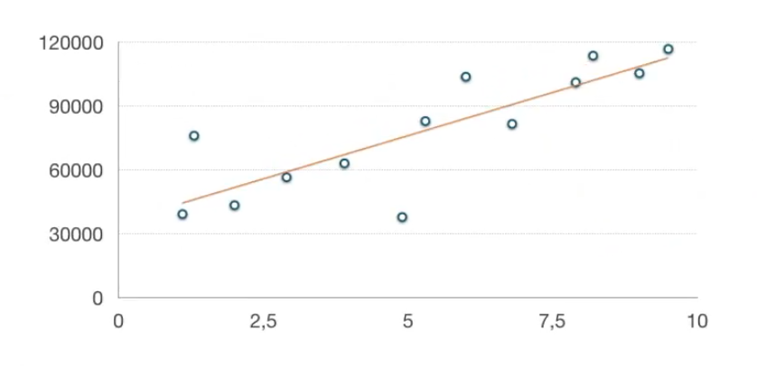

Regresión lineal
Técnica utilizada para predecir variables continuas, dependientes (registran), dado un conjunto de variables independientes (manipulan)
Variable independiente
$$y=mx+b$$
Variable dependiente

Slide 12
Ejercicio
Entrenar un modelo de regresión lineal y completar los valores faltantes
Nombre | Altura (cm) x | Peso (kg) y
Antonio | 173 | 81
Jose | 171 | 72
Carlos | 189 | 96
Enrique | 181 | 94
David | 179 | 86.39
Lina | 164 | ¿?

Slide 13
Pasos para implementar una regresión lineal
Identificar los datos (graficar)
Convertirlos arrays
Crear y entrenar el modelo
Obtener parámetros del modelo
Obtener predicción
Calcular métricas

Slide 14
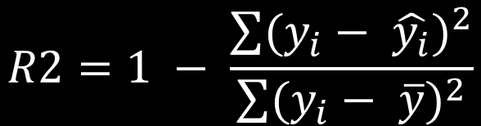
Metricas del modelo
$$R2 \left(0−1\right):Mide el ajuste del modelo a los datos$$
$$R2=1 − \frac{\sum{{(y_{i}− \hat{y_{i}})}^{2}}}{\sum{{(y_{i}− \overline{y})}^{2}}}$$

Slide 15
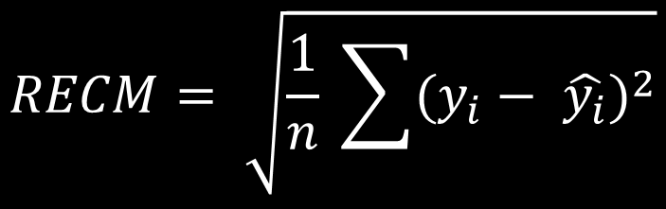
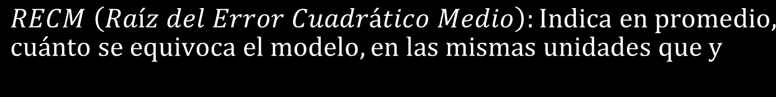
Metricas del modelo
$$RECM \left(Raíz del Error Cuadrático Medio\right):Indica en promedio,$$
$$cuánto se equivoca el modelo, en las mismas unidades que y$$
$$RECM= \sqrt{\frac{1}{n} \sum{{(y_{i}− \hat{y_{i}})}^{2}}}$$

Slide 16
Ejercicio
Un profesor quiere saber si existe una relación entre las horas de estudio semanales y la calificación obtenida en un examen (sobre 100 puntos). Recopiló estos datos:
Entrenar un modelo de regresión lineal con los estudiantes y predecir la calificación de Karla y Gloria.
Estudiante | Horas de estudio (x) | Calificación (y)
Ana | 2 | 55
Beatriz | 4 | 63
Carlos | 6 | 72
Diego | 8 | 81
Elena | 10 | 88
Franco | 1 | 50
Gabriela | 5 | 68
Hugo | 7 | 76
Irene | 9 | 85
Julian | 11 | 91
Karla | 12 | ¿?
Gloria | 3 | ¿?

